Slide 1

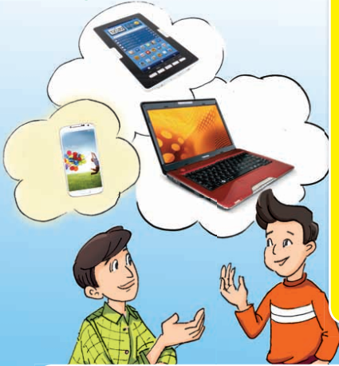


Slide 2



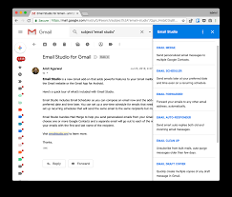
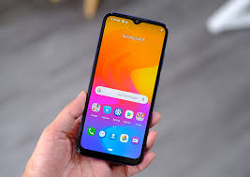
WARM UP Give name to each invention in the pictures
laptop
Video game
ebook
smartphone
email

Slide 3
1.a Give meaning of the first and second part of each word
VOCABULARY
Video: băng từ ( hình ảnh âm thanh ghi lại)
Video game:
2. smartphone:
3. laptop:
4.e-book :
5. email:
= video + game
Danh từ ghép là danh
từ được tạo bởi 2 yếu tố.
Ý nghĩa mới của danh từ
Có thể liên quan tới từng
Từ cấu thành (1,2,4,5) hoặc
Không hề liên quan tới từ
Gốc (2)
trò chơi điện tử
Game: trò chơi
Smart : thông minh
điện thoại thông minh
= smart + phone
Phone: điện thoại
Lap: trong lòng (lòng bàn tay,….
máy tính xách tay
= Lap + top
Top: trên đầu
Electronic: điện tử
sách điện tử
= eletronic + book
Book: sách
= electronic + mail
Electronic: điện tử
thư điện tử
Book: sách
1.b. Is the meaning of each compound noun a combination of the meanings of its parts?

Slide 4
2.Match the first parts of the words with the second ones.
1. pencil case
2. blackboard
3. Washing machine
4. headphones
5. food processor

Slide 5

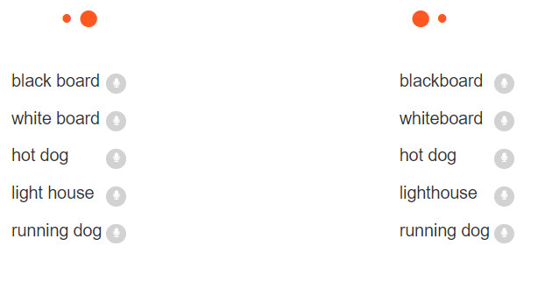
PRONUNCIATION
1. Listen and repeat these words or phrases. Pay attention to their stressed syllables.

Slide 6
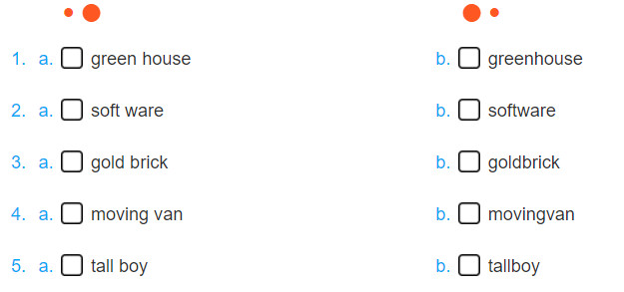
Pronunciation 2.Listen and tick the word you hear

Slide 7
GRAMMAR I. GERUNDS AND INFINITIVES
Gerunds and infinitives: Dùng để chỉ mục đích
Ta dung V- ing sau for
Ta dung To inf sau một mệnh đề để chỉ mục đích
=> S + use + sth+ to-V/for Ving
S + is used +to-V/ for –Ving
Eg 1. A laptop or a smartphone can be used for getting access to the Internet or sending messages. .
Danh động từ luôn theo sau giới từ : for + V-ing và động từ sending phải đồng dạng với getting vì có từ nối "or
Eg 2. You can use social networking sites to create your personal profile and to contact other people
- use sth to do: sử dụng cái gì để làm gì
- contact phải đồng dạng với to create

Slide 8
1. Complete the definitions or uses of the inventions using the correct forms of the verbs given (V-ing or to-infinitive).
1. A laptop or a smartphone can be used for getting access to the Internet or sending messages. 2. You can use social networking sites to create your personal profile and to contact/contact other people.
3. When you're tired of carrying lots of books or novels when you travel, an e-book reader may help - it is used to read electronic books, newspapers or magazines.
- be used to V: được sử dụng làm gì 4. If you want to relax without using a smartphone with a small screen or a bulky laptop, you can use a handheld video game device to play computer games.
- use sth to do: dùng cái gì làm gì
5. A food processor is used for chopping up or mixing food.
- be used for + V-ing: dùng làm gì
6. We can use a USB stick to store a lot of music or video files.

Slide 9
GRAMMAR II. THE PRESENT PERFECT
Diễn tả một sự việc đã xảy ra và kết thúc tại một thời điểm trong quá khứ nhưng kết quả vẫn còn ở hiện tại
Eg 1.
My mom has tidied up my room. It looks neat now.
(Mẹ tôi vừa mới dọn phòng của tôi. Bây giờ trông nó rất gọn gàng.)
Eg 2.
I have finished my homework. I feel really tired now.
(Tớ vừa hoàn thành xong bài tập về nhà. Bây giờ tớ thực sự cảm thấy rất mệt mỏi.)

Slide 10
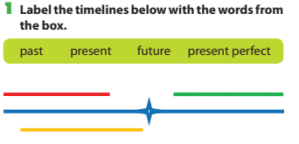

Slide 11
2. Match the beginnings in A with the ends in B. Put the verbs within brackets in the present simple or the present perfect.
1. Kim has broken her arm,
so she can’t play badminton.
2. He looks unhappy
because he lost / has lost all his money.
3. ‘Do you know that woman?’
‘I do, but I have forgotten / forget her name.’
4. ‘I have asked for help from the teacher.’
‘Me too.’
5. He left the desk unlocked,
so all the valuables in it have disappeared.

Slide 12
3. The following paragraph is about the importance of computers. Choose the correct verb tense.
seems
Life without computers (1)_______ simply impossible now. Computers(2)___________ every aspect of our lives. Since the time they(3)_________ invented, computers (4)______________ great technological progress in different fields. Along with computers, the Internet(5)__________ the developments in technology. However, many people argue that computers(6)_________ physical contact between people. For example, teenagers now (7)_______ chatting on the computer to meeting face to face. Do you agree?
have affected
were
have encouraged
has aided
have killed
prefer

